Slide 1
Tên đề tài: THIẾT KẾ MÔ HÌNH CÔNG TẮC CẢM ỨNG THÔNG MINH SỬ DỤNG MODULE ESP32
Sinh viên: Nguyễn Đức Mạnh
GVHD: Th.S Phạm Thị Thanh Huyền
Hà Nội, tháng 6 năm 2022

Slide 2
Nội dung trình bày
Lý do lựa chọn đề tài.
Cơ sở lý thuyết
Thiết kế mô hình hệ thống đếm và phân loại sản phẩm

Slide 3
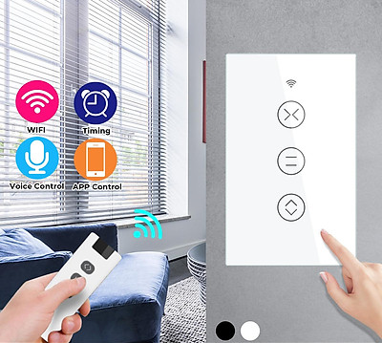
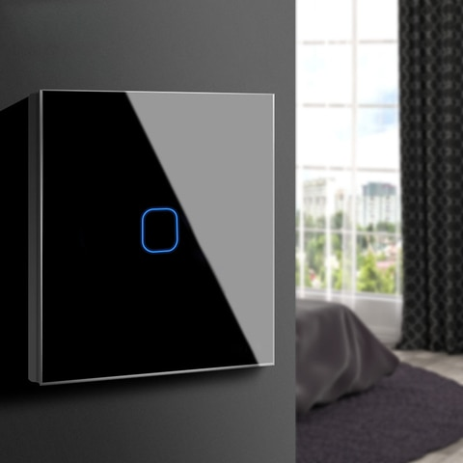
Đặt vấn đề
Các loại nút nhấn thông minh trên thị trường

Slide 4
Các đối tượng nghiên cứu
Các đối tượng nghiên cứu:
ESP32 Devkit V1.
Touch chạm.
Relay
MQTT
Giao diện Web

Slide 5
Sơ đồ khối
Khối Relay
Khối nguồn
Khối xử lý
trung tâm
Khối Webserver
Khối nút nhấn
(Touch)

Slide 6
Sơ đồ nguyên lý

Slide 7
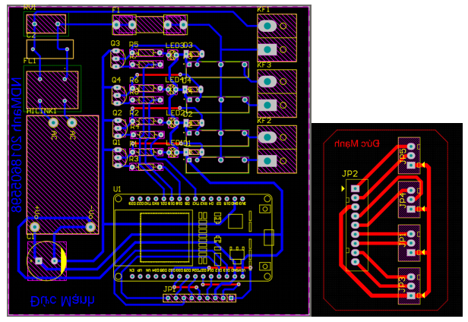
Sơ đồ mạch in

Slide 8
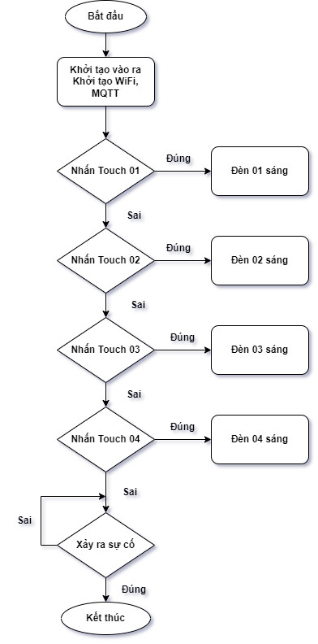
Lưu đồ thuật toán

Slide 9
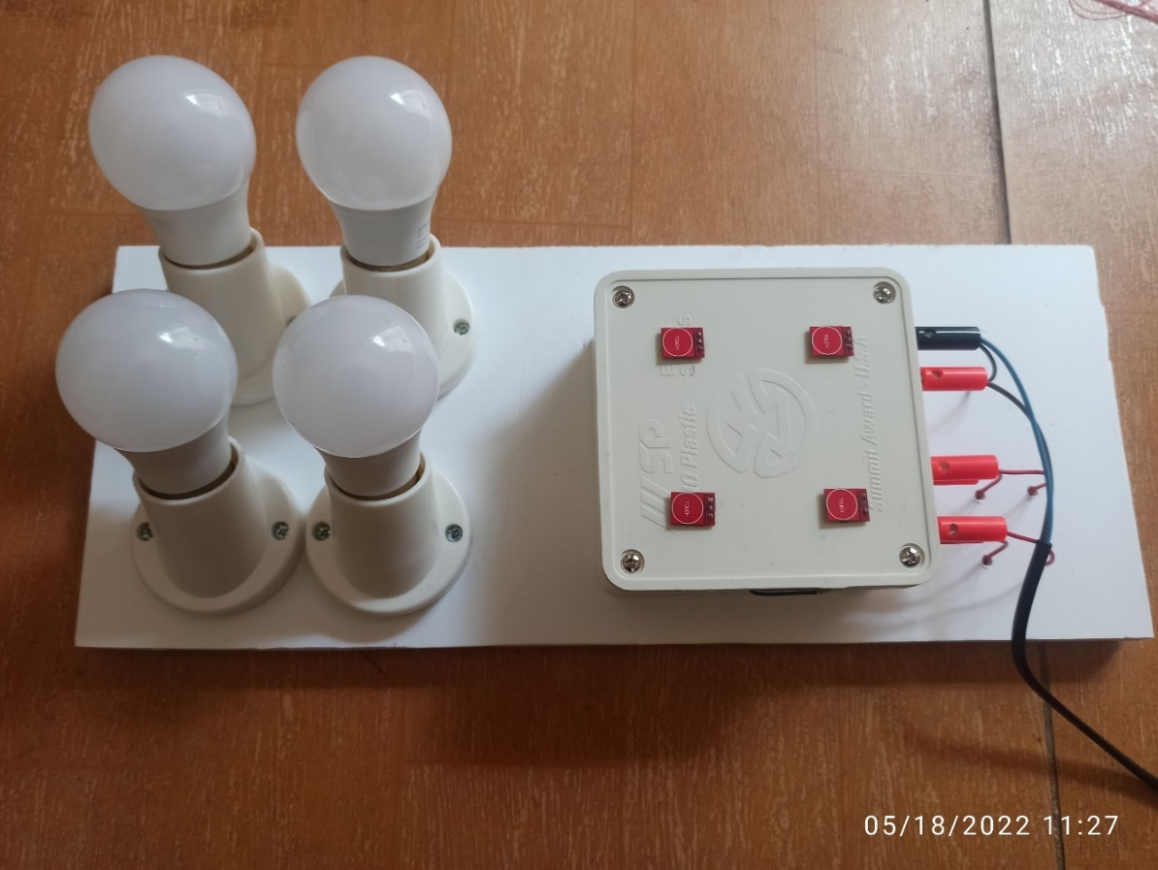
Mô hình thực tế

Slide 10
Kết quả đạt được
Mô hình chạy ổn định với các nút nhấn cảm ứng điện dung không chạm
Mô hình có thể đáp ứng nhanh với tần số nhấn nhả thử nghiệm cao
Thao tác nhiều sự kiện nhấn nút cùng một lúc
Điều khiển bằng web trên điện thoại hoặc máy tính

Slide 11
Hướng phát triển đề tài
Phát triển đa nền tảng (Android, IOS)
Phát triển các chức năng cấu hình ngay trên điện thoại
Phát triển nhiều giao thức hơn nữa thay vì chỉ sử dụng MQTT để trong tất cả các trường hợp
Điều khiển và giám sát thêm các thiết bị khác, các loại thiết bị có công suất lớn

Slide 12

Trân trọng cảm ơn thầy cô và các bạn đã lắng nghe!

